Slide 1
电子电路基础
组合逻辑

Slide 2
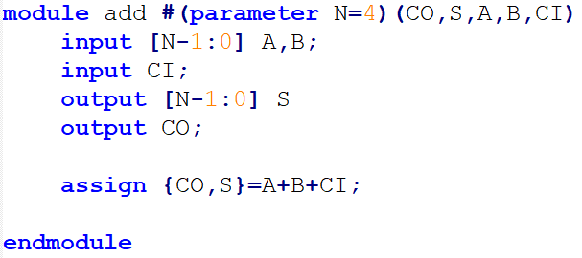
第一个任务，实现一个4位加法（A）
已有条件：
计算机及可编程软件
FPGA实验板
其他配套
深入讨论：
代码如何设计？
拥有FPGA实验板前提下，电路是如何实现的？
FPGA(CPLD，另一种形式的常用可编程器件)是如何物理实现的？
Verilog HDL代码非常简单，而且位数自由
Notes:
讨论之前，先把数制介绍一下

Slide 3
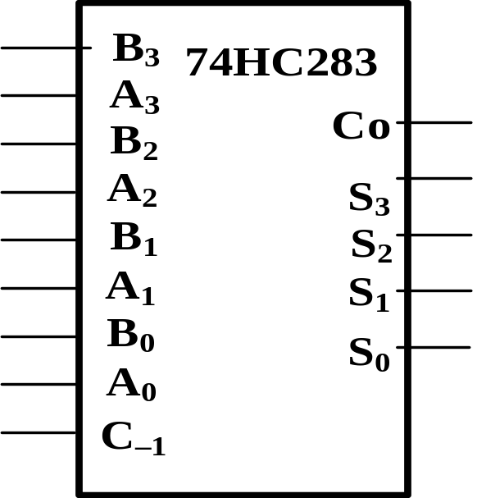
第一个任务，实现一个4位加法（B1）
已有条件：
一块面包板(或PCB板等)
74HC283 (4位全加器，常用组合逻辑器件MSI)
其他配套(导线等)
深入讨论：
如何布线？
MSI 74HC283的电路逻辑构建(快速计算)？
MSI 74HC283的逻辑电路的物理实现？
74HC283逻辑框图
Notes:
讨论之前，先把数制介绍一下

Slide 4
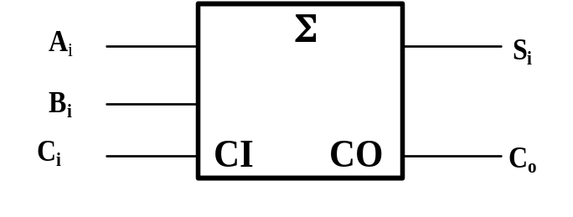
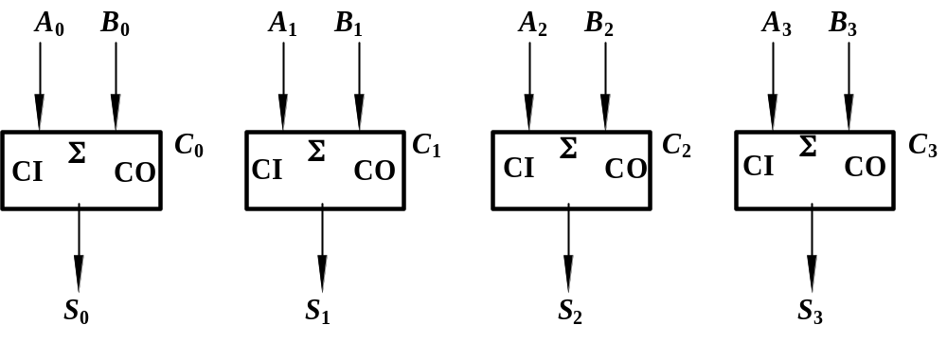
第一个任务，实现一个4位加法（B2）
已有条件：
一块面包板(或PCB板等)
74HC183(1位全加器，常用组合逻辑器件MSI)
其他配套(导线等)
深入讨论：
基于1位，4位如何实现？
MSI 74HC183的电路逻辑构建？
MSI 74HC183的逻辑电路的物理实现？
1 1 1 1
74HC183逻辑框图
1 1 1 1
1 1 1 1
0
Notes:
讨论之前，先把数制介绍一下

Slide 5
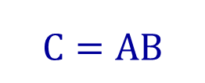
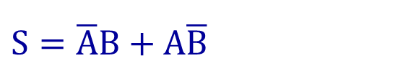
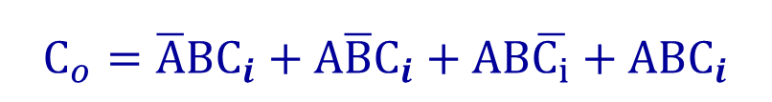
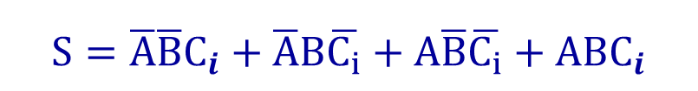
第一个任务，实现一个1位加法（C）
已有条件：
一块面包板(或PCB板等)
74HC00, 74HC08 ,74HC86等(SSI)
其他配套(导线等)
深入讨论：
如何通过逻辑门实现1位加法器 ？
全与非逻辑电路、与或逻辑电路？
SSI逻辑门的物理实现？
半加器
$$S=\overline{A}B+A\overline{B}$$
$$C=AB$$
全加器
$$S=\overline{A}\overline{B}C_{i}+\overline{A}B\overline{C_{i}}+A\overline{B}\overline{C_{i}}+ABC_{i}$$
$$C_{o}=\overline{A}BC_{i}+A\overline{B}C_{i}+AB\overline{C_{i}}+ABC_{i}$$
Notes:
讨论之前，先把数制介绍一下

Slide 6
第一个任务，实现一个1位加法（D）
已有条件：
一块面包板(或PCB板等)
二极管、三极管（NMOS管）
其他配套(导线等)
深入讨论：
简述半导体基础知识
简述PN结工作原理
简述二极管门电路
减速NMOS管开关特性
NMOS反相电路
Notes:
讨论之前，先把数制介绍一下

Slide 7
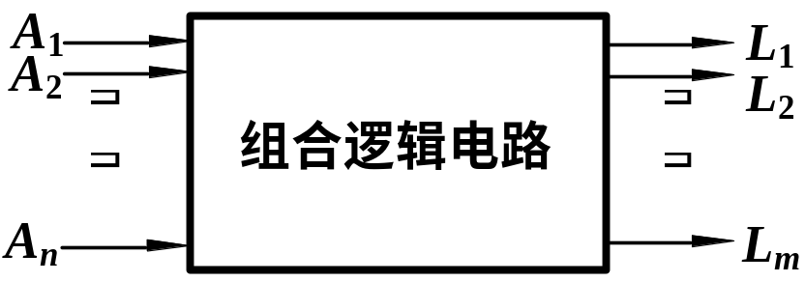
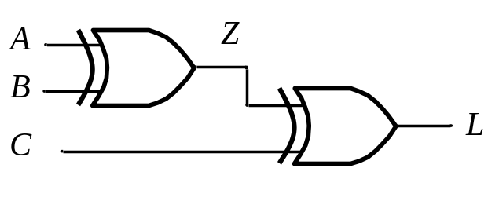
4.1 组合逻辑电路分析
4.1.1 组合逻辑电路的定义
组合逻辑电路的一般框图
L_{i} = f (A₁, A₂ , …, A_{n} ) (i=1, 2, …, m)
结构特征:
1、输出、输入之间没有反馈延迟通路，
2、不含记忆单元
工作特征:
组合逻辑电路工作特点:在任何时刻，电路的输出状态只取决于同一时刻的输入状态而与电路原来的状态无关。

Slide 8
4.1.2 组合逻辑电路的分析方法
一. 组合逻辑电路分析
根据已知逻辑电路，经分析确定电路的逻辑功能。
二. 组合逻辑电路的分析步骤：
1、 由逻辑图写出各输出端的逻辑表达式；
2、 化简和变换逻辑表达式；
3、 列出真值表；
4、 根据真值表或逻辑表达式，经分析最后确定其功能。

Slide 9





三、组合逻辑电路的分析举例
例1 分析如图所示逻辑电路的功能。
解：
1.根据逻辑图写出输出函数的逻辑表达式
A
B
C
0
0
0
0
0
0
0
1
0
1
0
1
0
1
1
2. 列写真值表。
0
1
1
1
0
3. 确定逻辑功能：
1
0
0
1
1
输入变量的取值中有奇数
个1时，L为1，否则L为0,
电路具有为奇校验功能。
1
0
1
1
0
1
1
0
0
0
1
1
1
0
1

Slide 10
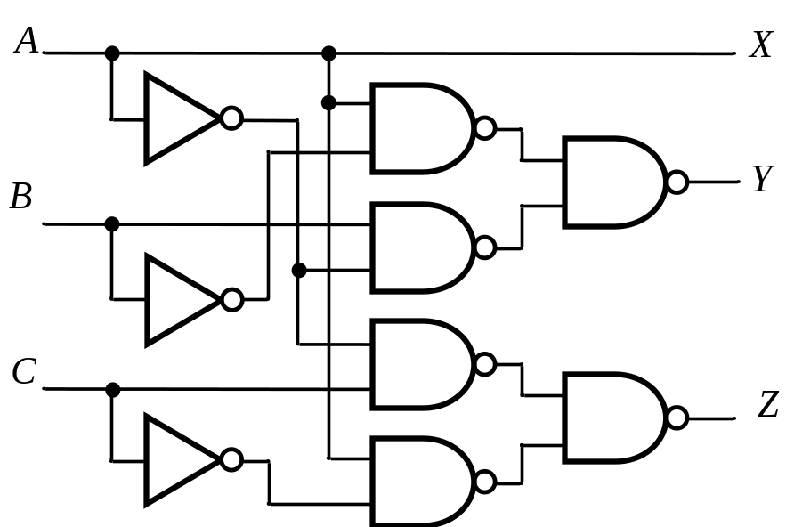
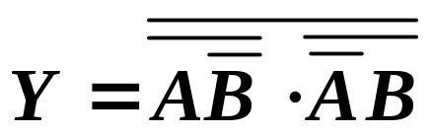
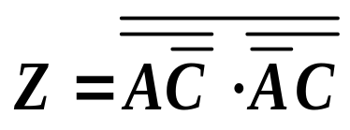
例2 试分析下图所示组合逻辑电路的逻辑功能。
解：1、根据逻辑电路写出各输出端的逻辑表达式，并进行化简和变换。
X = A

Slide 11
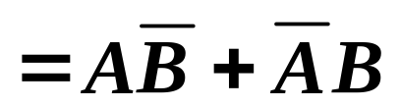
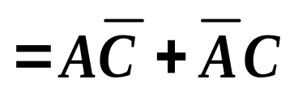
化简&变换理由
逻辑代数公式
化简方法
真值表
2、列写真值表
A
B
C
X
Y
Z
X = A
0
0
0
0
0
0
0
0
1
0
0
1
0
1
0
0
1
0
0
1
1
0
1
1
1
0
0
1
1
1
1
0
1
1
1
0
1
1
0
1
0
1
1
1
1
1
0
0
Notes:
最简式具有高识别度

Slide 12
3、确定电路逻辑功能
数制与码制
真值表
这个电路逻辑功能是对输入的二进制码求反码。最高位为符号位，0表示正数，1表示负数，正数的反码与原码相同；负数的数值部分是在原码的基础上逐位求反。
A
B
C
X
Y
Z
0
0
0
0
0
0
0
0
1
0
0
1
0
1
0
0
1
0
0
1
1
0
1
1
1
0
0
1
1
1
1
0
1
1
1
0
1
1
0
1
0
1
1
1
1
1
0
0

Slide 13
4.2 组合逻辑电路的设计
4.2.1 组合逻辑电路的设计过程
组合逻辑电路的设计：根据实际逻辑问题，求出所要求逻辑功能的最简单逻辑电路。
二、组合逻辑电路的设计方式
1、基于小规模数字集成器件的设计
2、基于中规模数字集成器件的设计
3、基于HDL的设计

Slide 14
基于小规模器件的设计步骤
1、逻辑抽象：根据实际逻辑问题的因果关系确定输入、输出变量，并定义逻辑状态的含义；
2、根据逻辑描述列出真值表；
3、由真值表写出逻辑表达式;
4、简化和变换逻辑表达式，画出逻辑图。

Slide 15
基于中规模器件的设计步骤
0、知识准备：了解中规模器件分类及各自设计原理，掌握中规模器件功能表及各种功能性逻辑表达式；
1、逻辑抽象：根据实际逻辑问题的因果关系确定输入、输出变量，并定义逻辑状态的含义；
2、根据逻辑描述列出真值表
3、根据任务特性及MSI功能性逻辑表达式进行器件选型；
4、根据功能性逻辑表达式与真值表写出逻辑子表达式;
5、画出逻辑图。

Slide 16
基于HDL的设计及步骤
代码设计具有多样性
在传统中小规模器件设计方式的任意节点，随时介入
节点包括且不限于“逻辑抽象”、“真值表”、“逻辑式”“原理图”

Slide 17
例1
某火车站有特快、直快和慢车三种类型的客运列车进出，试设计一个指示列车等待进站的逻辑电路，当有两种或以上的列车等待进站时，要求发出信号，提示工作人员安排进站事宜。

Slide 18
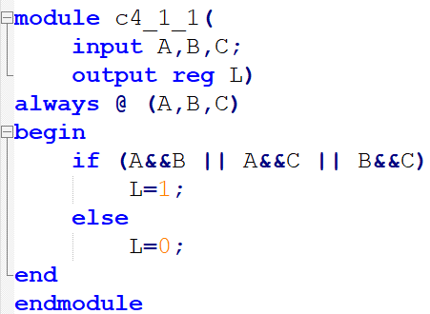
（1） 逻辑抽象
输入信号: A、B、C分别表示特快、直快和慢车，且有进站请求时为1，没有请求时为0。
HDL
输出信号: L表示进站状况，有两种以上的车进站为1，否则为0。

Slide 19
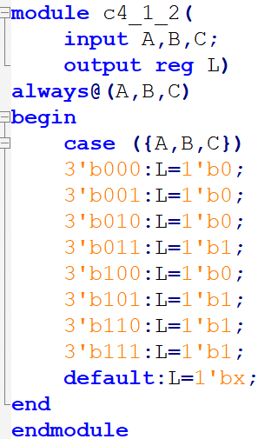
（2）根据题意列出真值表
输 入 |  |  | 输 出
A | B | C | L
0 | 0 | 0 | 0
0 | 0 | 1 | 0
0 | 1 | 0 | 0
0 | 1 | 1 | 1
1 | 0 | 0 | 0
1 | 0 | 1 | 1
1 | 1 | 0 | 1
1 | 1 | 1 | 1
HDL

Slide 20
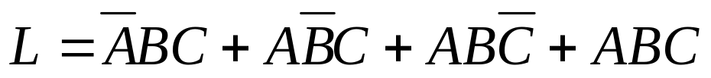
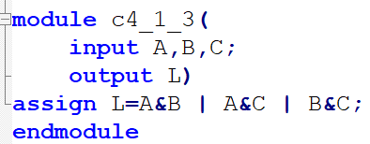
(3) 写出输出逻辑表达式,并化简
HDL
L= AB+AC+BC
最小项
卡诺图化简

Slide 21
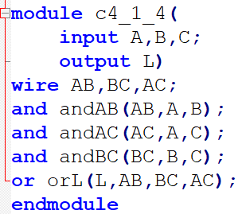
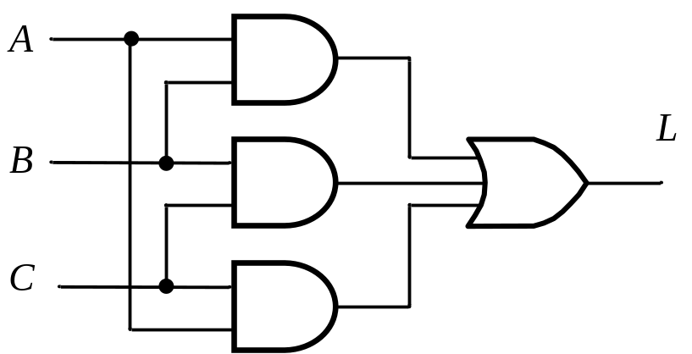
(4) 根据输出逻辑表达式画出逻辑图。
表达式为最简与或式，用与门和或门实现两级“与-或”结构的最简电路如图。
HDL

Slide 22
例2 试设计一个码转换电路，将4位格雷码转换为自然二进制码。可以采用任何逻辑门电路来实现。
解：(1) 明确逻辑功能，列出真值表。
设输入变量为G₃、G₂、G₁、G₀为格雷码，
输出变量B₃、B₂、B₁和B₀ 为自然二进制码。
当输入格雷码按照从0到15递增排序时，可列出逻辑电路真值表

Slide 23
逻辑电路真值表
输 入
输 出
输 入
输 出
G₃ G₂ G₁ G₀
B₃ B₂ B₁ B₀
G₃ G₂ G₁ G₀
B₃ B₂ B₁ B₀
0 0 0 0
0 0 0 0
1 1 0 0
1 0 0 0
0 0 0 1
0 0 0 1
1 1 0 1
1 0 0 1
0 0 1 1
0 0 1 0
1 1 1 1
1 0 1 0
0 0 1 0
0 0 1 1
1 1 1 0
1 0 1 1
0 1 1 0
0 1 0 0
1 0 1 0
1 1 0 0
0 1 1 1
0 1 0 1
1 0 1 1
1 1 0 1
0 1 0 1
0 1 1 0
1 0 0 1
1 1 1 0
0 1 0 0
0 1 1 1
1 0 0 0
1 1 1 1

Slide 24
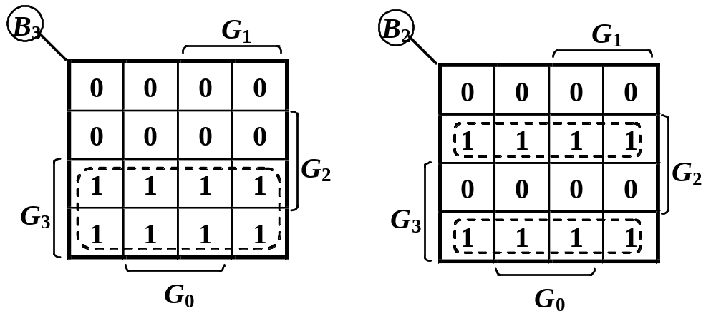
(2) 画出各输出函数的卡诺图，并化简和变换。
B
=
G
B
=
G
G
+
G
G
3
3
2
3
2
3
2

Slide 25
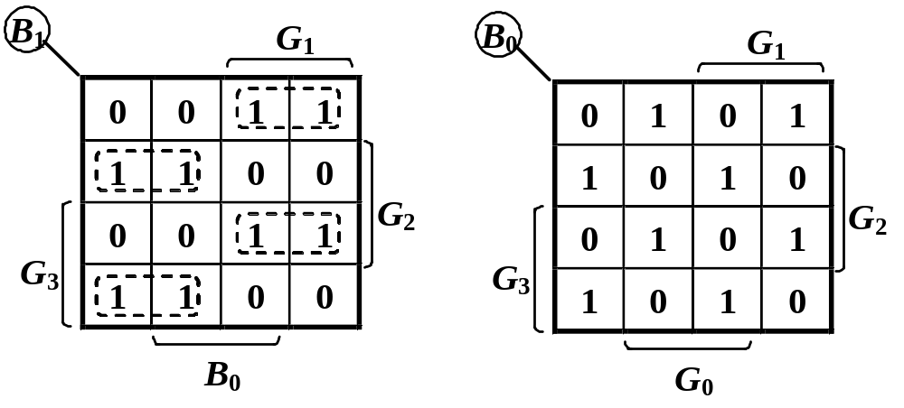
B
=
G
G
G
+
G
G
G
+
G
G
G
1
3
2
1
3
2
1
3
2
1
+
G
G
G
3
2
1
=(
G
G
+
G
G
)
G
+
G
G
+
)
3
2
3
2
1
3
2
G
G
G
3
2
1
=
G
⊕
G
⊕
G
3
2
1
B
=
G
⊕
G
⊕
G
⊕
G
0
3
2
1
0

Slide 26
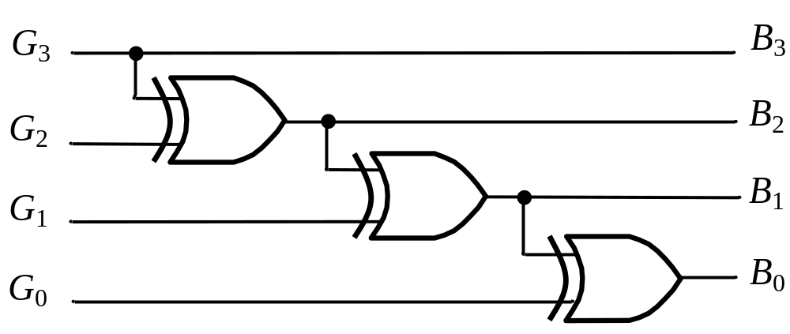
(3) 根据逻辑表达式，画出逻辑图
用异或门代替与门和或门能使逻辑电路比较简单。考虑相同乘积项 可以减少门电路数目，降低实现电路的成本。
Notes:
放大电路存在电抗元件，如电容、电感。因此输入信号的频率不同，电路的输出响应也不同。

Slide 27
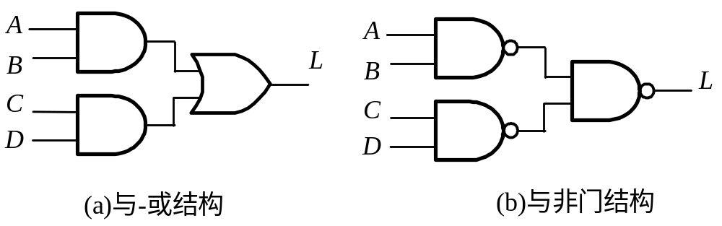
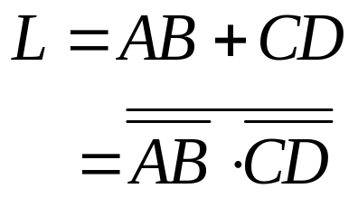
4.2.2 组合逻辑电路的优化实现
用指定芯片中特定资源实现逻辑函数，使电路的成本低并且工作速度快。因此需要对逻辑表达式进行变换，以减少芯片资源的数目和连线。
1、单输出电路
相同输入端的与非门比与门或者或门所用晶体管少，速度快。图(b)电路最优

Slide 28
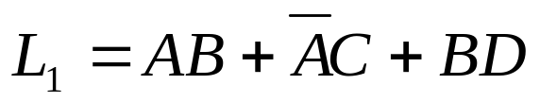
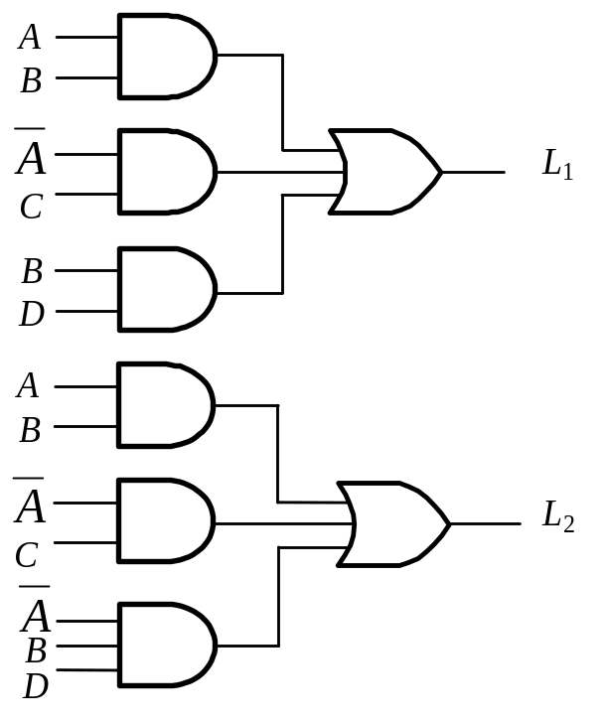
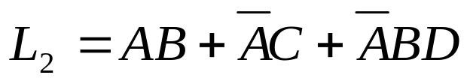
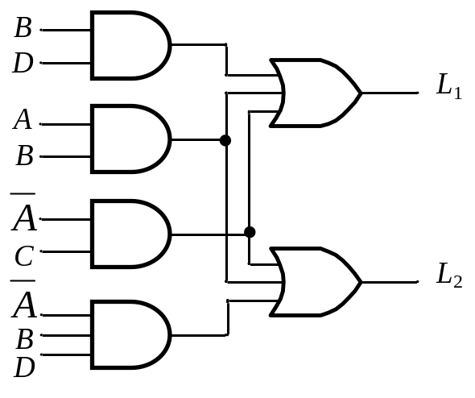
2、多输出电路
输出多个逻辑函数时需要考虑共享相同乘积项，减少逻辑门数目。
(a)如果分别实现两个逻辑函数，需要6个与门和两个或门。(b)如果考虑相同乘积项，需要4个与门两个或门，如图。

Slide 29

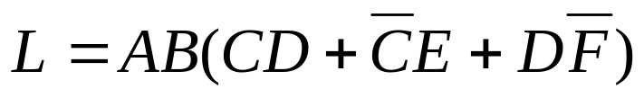
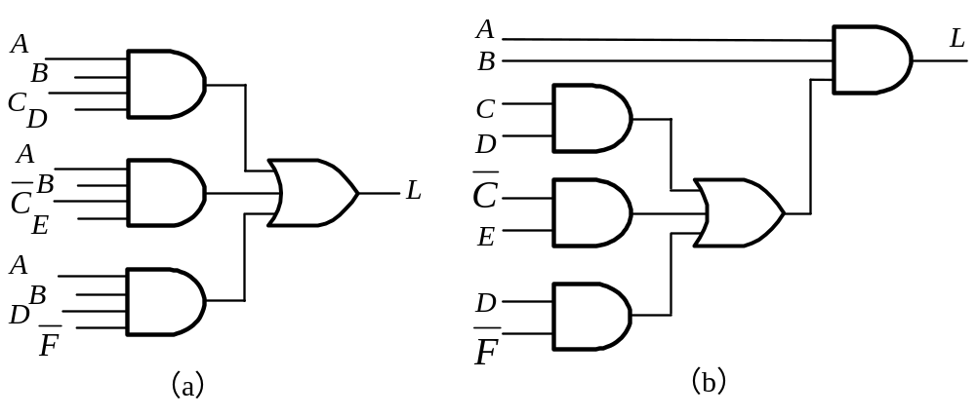
3、多级逻辑电路
当限定逻辑门输入端数目，则需要进行逻辑变换。
（1）提取公因子
用与门、或门实现时，限定逻辑门的扇入数为3，需要变换成：
图(a)电路为2级，图(b)为3级，但电路连线减少了。图(a)16根连线，图(b)13根。

Slide 30

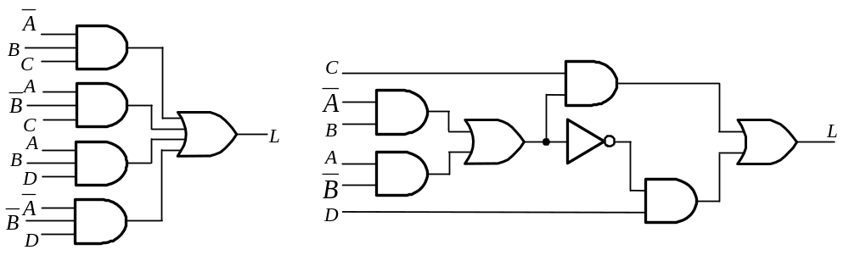
（2）函数分解
用与门、或门实现时，限定逻辑门的扇入数为3，需要变换成：
图(a)电路为2级，图(b)为5级。
上述变换方法只适合手工化简，当变量数很多时，优化策略写入程序由计算机完成。

Slide 31
4.4 若干典型的组合逻辑电路
数值比较器
算术运算电路
译码器
数据分配器
数据选择器
编码器

Slide 32
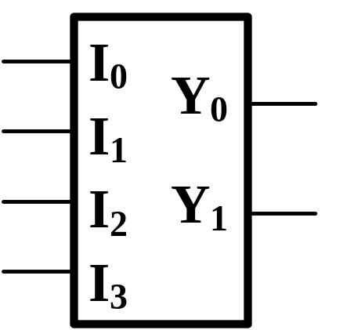

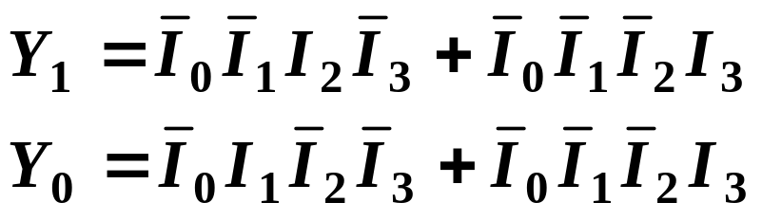
编码器原始电路
（2）逻辑功能表
4开关输入
二进制码输出
I₀
I₁
I₂
I₃
Y₁
Y₀
1
0
0
0
0
0
0
1
0
0
0
1
0
0
1
0
1
0
0
0
0
1
1
1
编码器的输入为高电平有效。
该表达式是否可以再简化？

Slide 33
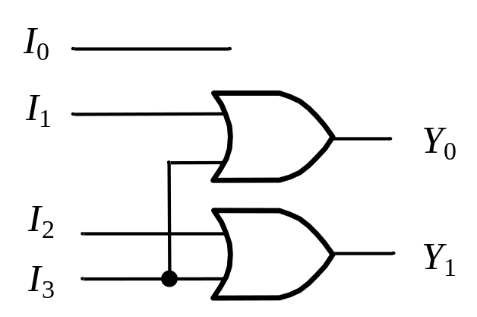
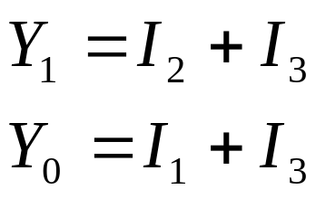
改进电路1
如果开关是一种按动排斥的4位开关，上述电路不可能出现2个开关同时按下情况。
12种不可能出现的输入组合可以看做无关项，则表达式与原理图为
无关项卡诺图

Slide 34
改进电路1的缺陷
互斥开关无法做到标配
若有2个以上的输入为有效信号？
当只有I₃为1时，
Y₁Y₀ = ？
Y₁Y₀ = 11
I₁= I₂ = 1 , I₀= I₁= 0时，
Y₁Y₀ = ？
Y₁Y₀ = 11
无法输出有效编码。
  结论：普通编码器不能同时输入两个以上的有效编码信号

Slide 35
优先编码器
优先编码器的提出：
实际应用中，经常有两个或更多输入编码信号同时有效。
必须根据轻重缓急，规定好这些外设允许操作的先后次 序，即优先级别。
识别多个编码请求信号的优先级别，并进行相应编码的逻辑部件称为优先编码器。
Notes:
等效电路由三个基本元件构成

Slide 36
改进电路2
输入编码信号高电平有效，输出为二进制代码
输入编码信号优先级从高到低为
I₃
~
I₀
输入为编码信号I₃ ∼ I₀ 输出为Y₁ Y₀
（1）列出功能表
（2）写出逻辑表达式
输 入 |  |  |  | 输 出
I₀ | I₁ | I₂ | I₃ | Y₁ | Y₀
1 | 0 | 0 | 0 | 0 | 0
× | 1 | 0 | 0 | 0 | 1
× | × | 1 | 0 | 1 | 0
× | × | × | 1 | 1 | 1
Y
=
I
I
+
I
1
2
3
3
Y
=
I
I
I
+
I
0
1
2
3
3
（3）画出逻辑电路（略）
低
高

Slide 37
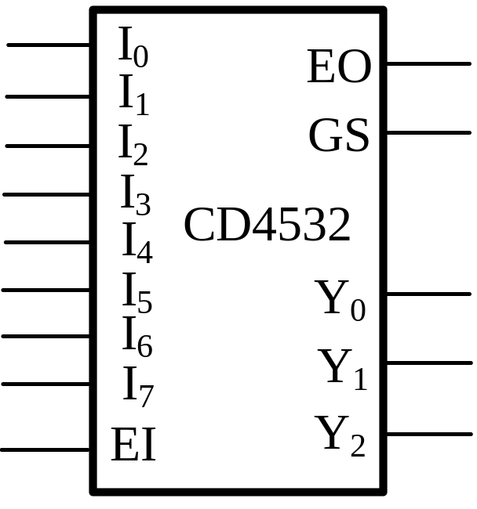
典型编码器电路
优先编码器CD4532的示意框图

Slide 38
优先编码器CD4532功能表
输 入 |  |  |  |  |  |  |  |  | 输 出
EI | I₇ | I₆ | I₅ | I₄ | I₃ | I₂ | I₁ | I₀ | Y₂ | Y₁ | Y₀ | GS | EO
0 | × | × | × | × | × | × | × | × | 0 | 0 | 0 | 0 | 0
1 | 0 | 0 | 0 | 0 | 0 | 0 | 0 | 0 | 0 | 0 | 0 | 0 | 1
1 | 1 | × | × | × | × | × | × | × | 1 | 1 | 1 | 1 | 0
1 | 0 | 1 | × | × | × | × | × | × | 1 | 1 | 0 | 1 | 0
1 | 0 | 0 | 1 | × | × | × | × | × | 1 | 0 | 1 | 1 | 0
1 | 0 | 0 | 0 | 1 | × | × | × | × | 1 | 0 | 0 | 1 | 0
1 | 0 | 0 | 0 | 0 | 1 | × | × | × | 0 | 1 | 1 | 1 | 0
1 | 0 | 0 | 0 | 0 | 0 | 1 | × | × | 0 | 1 | 0 | 1 | 0
1 | 0 | 0 | 0 | 0 | 0 | 0 | 1 | × | 0 | 0 | 1 | 1 | 0
1 | 0 | 0 | 0 | 0 | 0 | 0 | 0 | 1 | 0 | 0 | 0 | 1 | 0
为什么要设计GS、EO输出信号？

Slide 39
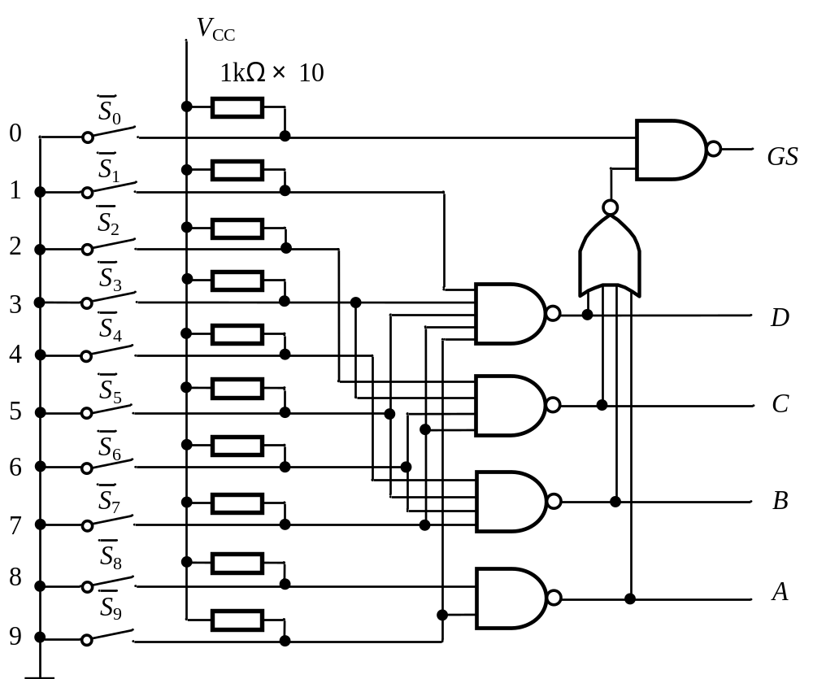
(2.) 键盘输入8421BCD码编码器（分析）
使能标志
编码输入
代码输出

Slide 40
键盘输入8421BCD码编码器功能
 | 输 入 |  |  |  |  |  |  |  |  | 输 出
S₀ | S₁ | S₂ | S₃ | S₄ | S₅ | S₆ | S₇ | S₈ | S₉ | A | B | C | D | GS
1 | 1 | 1 | 1 | 1 | 1 | 1 | 1 | 1 | 1 | 0 | 0 | 0 | 0 | 0
1 | 1 | 1 | 1 | 1 | 1 | 1 | 1 | 1 | 0 | 1 | 0 | 0 | 1 | 1
1 | 1 | 1 | 1 | 1 | 1 | 1 | 1 | 0 | 1 | 1 | 0 | 0 | 0 | 1
1 | 1 | 1 | 1 | 1 | 1 | 1 | 0 | 1 | 1 | 0 | 1 | 1 | 1 | 1
1 | 1 | 1 | 1 | 1 | 1 | 0 | 1 | 1 | 1 | 0 | 1 | 1 | 0 | 1
1 | 1 | 1 | 1 | 1 | 0 | 1 | 1 | 1 | 1 | 0 | 1 | 0 | 1 | 1
1 | 1 | 1 | 1 | 0 | 1 | 1 | 1 | 1 | 1 | 0 | 1 | 0 | 0 | 1
1 | 1 | 1 | 0 | 1 | 1 | 1 | 1 | 1 | 1 | 0 | 0 | 1 | 1 | 1
1 | 1 | 0 | 1 | 1 | 1 | 1 | 1 | 1 | 1 | 0 | 0 | 1 | 0 | 1
1 | 0 | 1 | 1 | 1 | 1 | 1 | 1 | 1 | 1 | 0 | 0 | 0 | 1 | 1
0 | 1 | 1 | 1 | 1 | 1 | 1 | 1 | 1 | 1 | 0 | 0 | 0 | 0 | 1
该编码器为输入低电平有效，输出高电平有效，GS为标志位。
Notes:
此处说明电压电流等为什麽用相量形式.

Slide 41
4.4.1 编码器
1、编码器 (Encoder)的定义与分类
编码：赋予二进制代码特定含义的过程称为编码。
如：8421BCD码中，用1000表示数字8
如：ASCII码中，用1000001表示字母A等
编码器：具有编码功能的逻辑电路。

Slide 42
1、编码器 (Encoder)的定义与分类
编码器的逻辑功能：
能将每一个编码输入信号变换为不同的二进制的代码输出。
如BCD编码器：将10个编码输入信号分别编成10个4位码输出。
如8线-3线编码器：将8个输入的信号分别编成 8个3位二进
制数码输出。

Slide 43
1、编码器 (Encoder)的定义与分类
编码器的分类：普通编码器和优先编码器。
普通编码器：任何时候只允许输入一个有效编码信号，否则输出就会发生混乱。
优先编码器：允许同时输入两个以上的有效编码信号。当同时输入几个有效编码信号时，优先编码器能按预先设定的优先级别，只对其中优先权最高的一个进行编码。

Slide 44
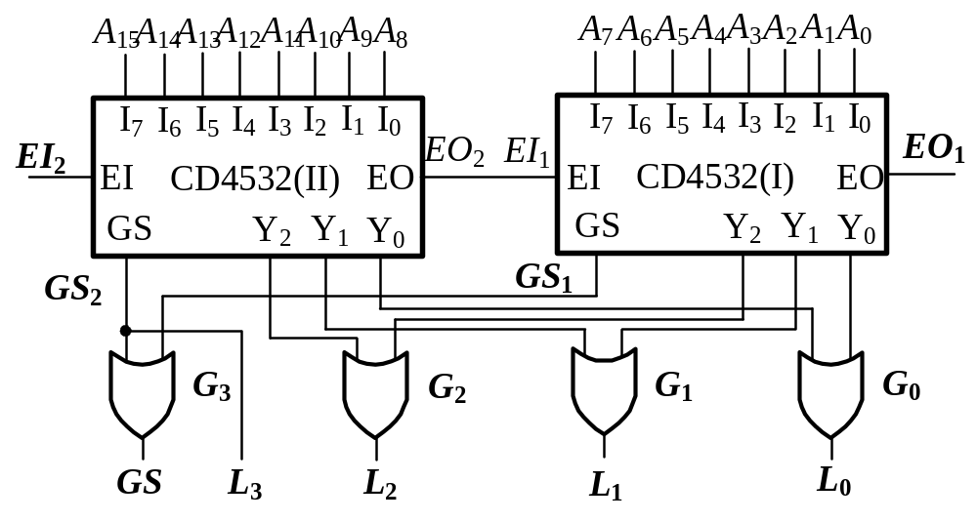
用二片CD4532构成16线-4线优先编码器,其逻辑图如下图所示，试分析其工作原理。
当使能端EI=0时，无编码输出。
。
0
0
0
0 0 0 0 0

Slide 45
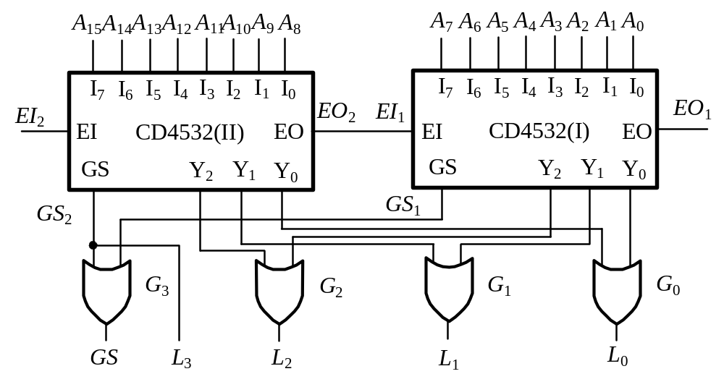
哪块芯片的优先级高？
若无有效电平输入
若有效电平输入
。
1
1
1
0
0 0 0 0
0 1 1 1

Slide 46

若有效电平输入
。
0
0
1
1 0 0 0
1 1 1 1

Slide 47
4.4.2 译码器/数据分配器
1 译码器的定义与分类
译码：译码是编码的逆过程，它能将二进制码翻译成代表某一特定含义的信号.(即电路的某种状态)
译码器：具有译码功能的逻辑电路称为译码器。
译码器的分类：
唯一地址译码器
将一系列代码转换成与之一一对应的有效信号。
二进制译码器
二—十进制译码器
显示译码器
常见的唯一地址译码器：
代码变换器
将一种代码转换成另一种代码。

Slide 48
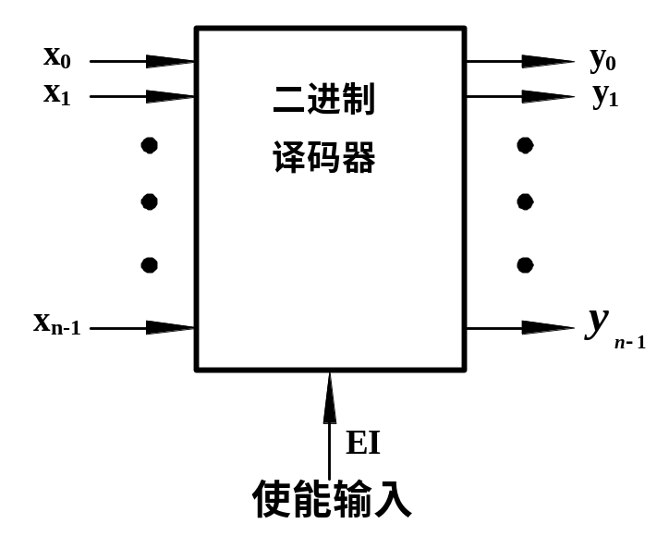
2. 典型译码器电路及应用
（1） 二进制译码器
n 个输入端
2^{n}个输出端
使能输入端
设输入端的个数为n，输出端的个数为M
则有 M=2^{n}

Slide 49
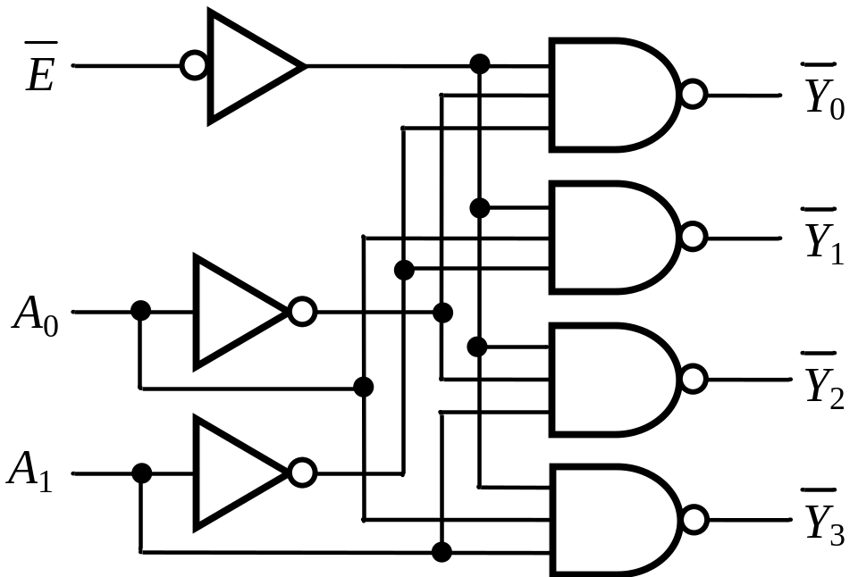
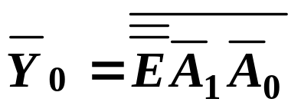
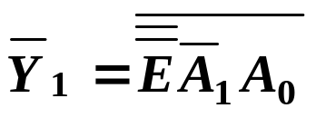
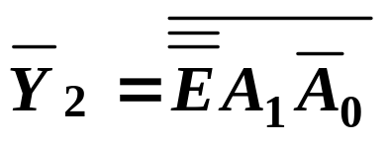
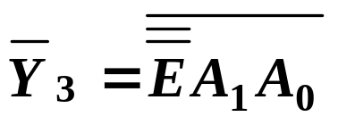
2线 - 4线译码器的逻辑电路(分析）
功能表
输 入
输出
E
A₁
A₀
Y₀
Y₁
Y₂
Y₃
1
×
×
1
1
1
1
0
0
0
0
1
1
1
0
0
1
1
0
1
1
0
1
0
1
1
0
1
0
1
1
1
1
1
0

Slide 50
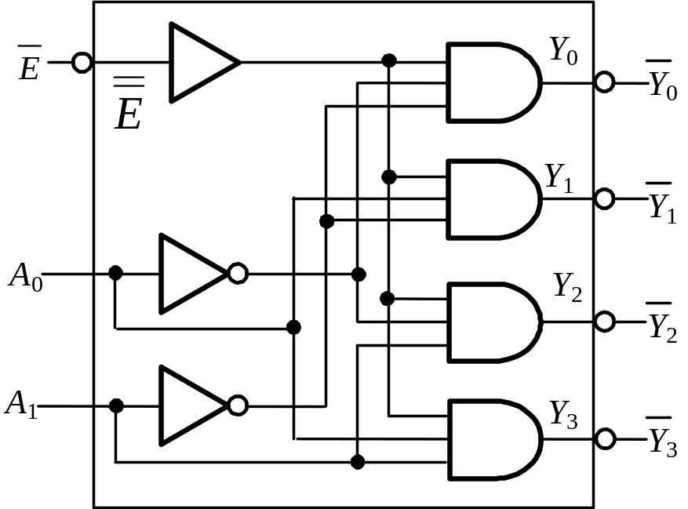
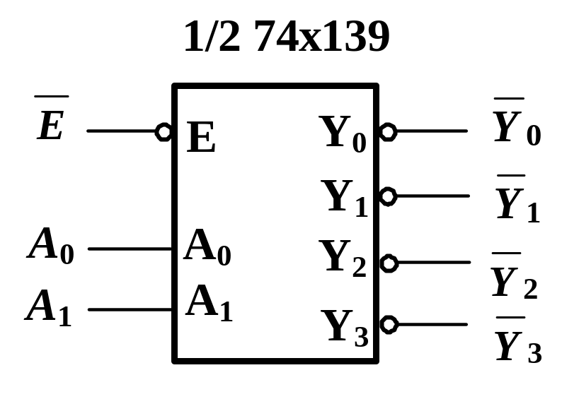
(a) 2线-4线译码器（74HC139）
----逻辑符号说明
逻辑符号框外部的符号，表示外部输入或输出信号名称，字母上面的“—”号说明该输入或输出是低电平有效。符号框内部的输入、输出变量表示其内部的逻辑关系。在推导表达式的过程中，如果低有效的输入或输出变量(如)上面的“—”号参与运算(如E变为E )，则在画逻辑图或验证真值表时，注意将其还原为低有效符号。

Slide 51
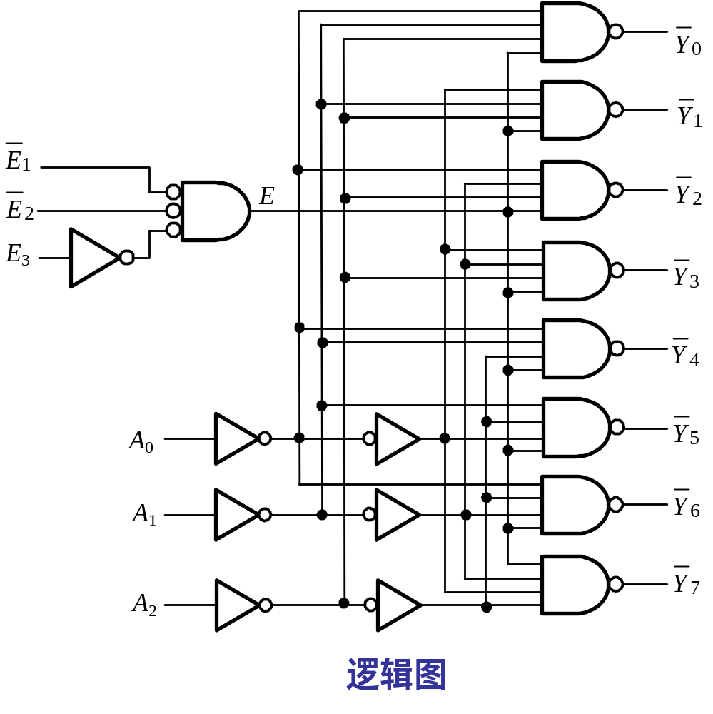

(b) 3线-8线译码器（74HC138）
逻辑符号

Slide 52










3线-8线译码器（74HC138）功能表
输 入
输 出
E₃
A₂
A₁
A₀
×
1
×
×
×
×
1
1
1
1
1
1
1
1
×
X
1
×
×
×
1
1
1
1
1
1
1
1
0
×
×
×
×
×
1
1
1
1
1
1
1
1
1
0
0
0
0
0
0
1
1
1
1
1
1
1
1
0
0
0
0
1
1
0
1
1
1
1
1
1
1
0
0
0
1
0
1
1
0
1
1
1
1
1
1
0
0
0
1
1
1
1
1
0
1
1
1
1
1
0
0
1
0
0
1
1
1
1
0
1
1
1
1
0
0
1
0
1
1
1
1
1
1
0
1
1
1
0
0
1
1
0
1
1
1
1
1
1
0
1
1
0
0
1
1
1
1
1
1
1
1
1
1
0

Slide 53








输 入
输 出
E₃
A₂
A₁
A₀
×
1
×
×
×
×
1
1
1
1
1
1
1
1
×
X
1
×
×
×
1
1
1
1
1
1
1
1
0
×
×
×
×
×
1
1
1
1
1
1
1
1
1
0
0
0
0
0
0
1
1
1
1
1
1
1
1
0
0
0
0
1
1
0
1
1
1
1
1
1
1
0
0
0
1
0
1
1
0
1
1
1
1
1
1
0
0
0
1
1
1
1
1
0
1
1
1
1
1
0
0
1
0
0
1
1
1
1
0
1
1
1
1
0
0
1
0
1
1
1
1
1
1
0
1
1
1
0
0
1
1
0
1
1
1
1
1
1
0
1
1
0
0
1
1
1
1
1
1
1
1
1
1
0

Slide 54



1、译码器的扩展
用74X139和74X138构成5线-32线译码器

Slide 55






当E₃ =1 ，E₂ = E₁ = 0时
2、用译码器实现逻辑函数。
.
.
.
3线–8线译码器的 ~ 含三变量函数的全部最小项。
Y₀
~
Y₇
基于这一点用该器件能够方便地实现三变量逻辑函数。

Slide 56








用一片74HC138实现函数
首先将函数式变换为最小项之和的形式
在译码器的输出端加一个与非门，即可实现给定的组合
逻辑函数.

Slide 57
（2） 二–十进制译码器的真值表
十进 制数 | BCD输入 |  |  |  | 输 出
 | A₃ | A₂ | A₁ | A₀ | Y₀ | Y₁ | Y₂ | Y₃ | Y₄ | Y₅ | Y₆ | Y₇ | Y₈ | Y₉
0 | 0 | 0 | 0 | 0 | 0 | 1 | 1 | 1 | 1 | 1 | 1 | 1 | 1 | 1
1 | 0 | 0 | 0 | 1 | 1 | 0 | 1 | 1 | 1 | 1 | 1 | 1 | 1 | 1
2 | 0 | 0 | 1 | 0 | 1 | 1 | 0 | 1 | 1 | 1 | 1 | 1 | 1 | 1
3 | 0 | 0 | 1 | 1 | 1 | 1 | 1 | 0 | 1 | 1 | 1 | 1 | 1 | 1
4 | 0 | 1 | 0 | 0 | 1 | 1 | 1 | 1 | 0 | 1 | 1 | 1 | 1 | 1
5 | 0 | 1 | 0 | 1 | 1 | 1 | 1 | 1 | 1 | 0 | 1 | 1 | 1 | 1
6 | 0 | 1 | 1 | 0 | 1 | 1 | 1 | 1 | 1 | 1 | 0 | 1 | 1 | 1
7 | 0 | 1 | 1 | 1 | 1 | 1 | 1 | 1 | 1 | 1 | 1 | 0 | 1 | 1
8 | 1 | 0 | 0 | 0 | 1 | 1 | 1 | 1 | 1 | 1 | 1 | 1 | 0 | 1
9 | 1 | 0 | 0 | 1 | 1 | 1 | 1 | 1 | 1 | 1 | 1 | 1 | 1 | 0
对于BCD代码以外的伪码（1010～1111这6个代码）Y₀ ～Y₉ 均为高电平。

Slide 58

二–十进制译码器
功能：将8421BCD码译成为10个状态输出。

Slide 59




（3）显示译码器

Slide 60


1. 七段显示译码器
（1）最常用的显示器有：半导体发光二极管和液晶显示器。
a
f
g
b
e
c
d
共阳极显示器
共阴极显示器
显示器分段布局图

Slide 61

常用的集成七段显示译码器
----------CMOS七段显示译码器74HC4511
显示译码器与显示器的连接方式

Slide 62










CMOS七段显示译码器74HC4511功能表
十进制或功能
输 入
输 出
字形
LE
D₂
D₁
D₀
a
b
c
d
e
f
g
BL
LT
D₃
0
0
1
1
0
0
0
0
1
1
1
1
1
1
0
1
0
1
1
0
0
0
1
0
1
1
0
0
0
0
2
0
1
1
0
0
1
0
1
1
0
1
1
0
1
3
0
1
1
0
0
1
1
1
1
1
1
0
0
1
4
0
1
1
0
1
0
0
0
1
1
0
0
1
1
5
0
1
1
0
1
0
1
1
0
1
1
0
1
1
6
0
1
1
0
1
1
0
0
0
1
1
1
1
1
7
0
1
1
0
1
1
1
1
1
1
0
0
0
0
8
0
1
1
1
0
0
0
1
1
1
1
1
1
1
9
0
1
1
1
0
0
1
1
1
1
1
0
1
1

Slide 63
CMOS七段显示译码器74HC4511功能表(续)
十进制或功能
输 入
输 出
字形
LE
BL
D₃
D₂
D₁
D₀
a
b
c
d
e
f
g
LT
10
0
1
1
1
0
1
0
0
0
0
0
0
0
0
熄灭
11
0
1
1
1
0
1
1
0
0
0
0
0
0
0
熄灭
12
0
1
1
1
1
0
0
0
0
0
0
0
0
0
熄灭
13
0
1
1
1
1
0
1
0
0
0
0
0
0
0
熄灭
14
0
1
1
1
1
1
0
0
0
0
0
0
0
0
熄灭
15
0
1
1
1
1
1
1
0
0
0
0
0
0
0
熄灭
灯 测 试
×
×
0
×
×
×
×
1
1
1
1
1
1
1
灭 灯
×
0
1
×
×
×
×
0
0
0
0
0
0
0
熄灭
锁 存
1
1
1
×
×
×
×
*
*

Slide 64



例 由译码器、显示译码及4个七段显示器构成的4位动态显示电路如图所示，试分析工作原理。
位选择信号A1、A0控制 依次产生低电平 ，使4个显示器轮流显示。要显示的数据组依次送到D₃D₂D₁D₀ 分别在4个显示器上显示。利用人的视觉暂留时间，可以看到稳定的数字。

Slide 65
2-4译码器Verilog HDL
行为描述：
reg [3:0]Y;//声明译码输出
always
if (EN)//EN是使能输入
case (A)//待译码数据输入端
2'b11:Y=4'b1000;
2'b10:Y=4'b0100;
2'b01:Y=4'b0010;
2'b00:Y=4'b0001;
endcase
else
Y=4'b0000;
数据流描述：
assign Y = (EN) ? ( 1 << A ) : 4'b0;
1设计实现BCD码译码器；
2设计实现显示译码器；
3设计实现4位动态显示译码

Slide 66

用74HC138组成数据分配器
数据分配器示意图
数据分配器：相当于多输出的单刀多掷开关，是将公共数据线上的数据按需要送到不同的通道上去的逻辑电路。

Slide 67


用译码器实现数据分配器
当ABC = 010 时，Y₂=D
C
B
A
0
1
0

Slide 68
74HC138译码器作为数据分配器时的功能表
输 入
输 出
E₃
E₂
E₁
A₂
A₁
A₀
Y₀
Y₁
Y₂
Y₃
Y₄
Y₅
Y₆
Y₇
0
0
X
X
X
X
1
1
1
1
1
1
1
1
1
0
D
0
0
0
D
1
1
1
1
1
1
1
1
0
D
0
0
1
1
D
1
1
1
1
1
1
1
0
D
0
1
0
1
1
D
1
1
1
1
1
1
0
D
0
1
1
1
1
1
D
1
1
1
1
1
0
D
1
0
0
1
1
1
1
D
1
1
1
1
0
D
1
0
1
1
1
1
1
1
D
1
1
1
0
D
1
1
0
1
1
1
1
1
1
D
1
1
0
D
1
1
1
1
1
1
1
H
1
1
D

Slide 69




例: 试用门电路设计一个具有低电平使能控制的1线–4线数据分配器，使能信号无效时，电路所有的输出为高阻态。当通道选择信号将1路输入信号连接到其中1路输出端时，其他输出端为高阻状态。
1. 列真值表
输出端有3种状态（0、1、z），输出级是4个三态门组成。其控制信号由E、S1、S0共同作用产生。
输 入 |  |  | 输 出
E | S₁ | S₀ | Y₃ | Y₂ | Y₁ | Y₀
0 | 0 | 0 | z | z | z | In
0 | 0 | 1 | z | z | In | z
0 | 1 | 0 | z | In | z | z
0 | 1 | 1 | In | z | z | z
1 | x | x | z | z | z | z
2. 写出4个三态门控制端的逻辑表达式

Slide 70


3. 画逻辑电路

Slide 71
数据分配器Verilog HDL
行为描述：
reg [3:0]Y;//声明4路输出
always
if (E)//E是使能输入
case (A)//地址输入端
2'b11:Y={Din,3'b000};
2'b10:Y={1'b0,Din,2'b00};
2'b01:Y={2'b00,Din,1'b0};
2'b00:Y={3'b000,Din};
endcase
else
Y=4'b0000;
数据流描述：
assign Y = E ? ( D << A ) : 4'b0;

Slide 72

4.4.3 数据选择器
1、数据选择器的定义与功能
数据选择器：能实现数据选择功能的逻辑电路。它的作用相当于多个输入的单刀多掷开关，又称“多路开关” 。
数据选择的功能：在通道选择信号的作用下，将多个通道的数据分时传送到公共的数据通道上去的。

Slide 73

2选1数据选择器
1位地址码输入端
逻辑符号
数
据
输
入
端
1路数据输出端

Slide 74

4选1数据选择器
（1）逻辑电路
由3个2选1数据选择器构成4选1数据选择器。
2 位地址码输入端
逻辑符号
数
据
输
入
端
1路数据输出端

Slide 75



（2）工作原理及逻辑功能
真值表
选择输入 |  | 输 出
S₁ | S₀ | Y
0 | 0 | D₀
0 | 1 | D₁
1 | 0 | D₂
1 | 1 | D₃

Slide 76




（3）数据选择器实现逻辑函数
例4.4.8 试用数据选择器实现下列逻辑函数
① 用4选1数据选择器实现
② 用2选1数据选择器和必要的逻辑门实现
①

Slide 77


② 用2选1数据选择器和必要的逻辑门实现
2选1数据选择器只有1个选通端接输入A，表达式有3个变量。因此数据端需要输入2个变量。考察真值表B、C与L₁的关系。
输 入 |  |  | 输 出
A | B | C | L₁
0 | 0 | 0 | 0 | L₁=BC
0 | 0 | 1 | 0
0 | 1 | 0 | 0
0 | 1 | 1 | 1
1 | 0 | 0 | 1
1 | 0 | 1 | 0
1 | 1 | 0 | 1
1 | 1 | 1 | 1

Slide 78
总结:
利用数据选择器实现函数的一般步骤:（变量数=选通端数）
a、将函数变换成最小项表达式
b、地址信号S₂、 S₁ 、 S₀ 作为函数的输入变量
c、处理数据输入D₀~D₇信号电平。逻辑表达式中有m_{i} ,则相应D_{i} =1，其他的数据输入端均为0。
当变量数>选通端数，考虑如何将某些变量接入数据端。

Slide 79

（4）数据选择器构成查找表LUT
构成FPGA基本单元的逻辑块主要是查找表LUT。LUT实质是一个小规模的存储器，以真值表的形式实现给定的逻辑函数。3输入LUT的结构及逻辑符号如图。
存放0或1的存储单元

Slide 80





用查找表LUT实现逻辑函数
用LUT实现逻辑函数，变量A、B、C接选择输入端，对存储单元进行编程。
根据前面例题已知

Slide 81

（5）数据选择器、数据分配器与总线的连接
这种信息传输的基本原理在通信系统、计算机网络系统、以及计算机内部各功能部件之间的信息转送等等都有广泛的应用。

Slide 82
（6）集成电路数据选择器
8选1数据选择器74HC151
D₇
D₆
D₅
D₄
Y
D₃
74HC151
D₂
Y
D₁
D₀
E
S₂
S₁
S₀
74HC151逻辑符号

Slide 83


74HC151的功能表
输 入 |  |  |  | 输 出
使 能 | 选 择 |  |  | Y | Y
E | S₂ | S₁ | S₀
1 | X | X | X | L | H
0 | 0 | 0 | 0 | D₀
0 | 0 | 0 | 1 | D₁
0 | 0 | 1 | 0 | D₂
0 | 0 | 1 | 1 | D₃
0 | 1 | 0 | 0 | D₄
0 | 1 | 0 | 1 | D₅
0 | 1 | 1 | 0 | D₆
0 | 1 | 1 | 1 | D₇
当E=1时，Y=1 。
当E=0时

Slide 84

数据选择器的扩展
位的扩展
用两片74151组成二位八选一的数据选择器

Slide 85

字的扩展
将两片74HC151连接成一个16选1的数据选择器，

Slide 86
数据选择器Verilog HDL
assign Y=D[A];
[1:0]A：地址选择；
[3:0]D：备选数据输入；
Y：数据输出
代码输入设计繁多，可以采用技巧易错型(如此处)，也可以采用无敌啰嗦型(用case语句，照着功能表写)

Slide 87
4.4.4 数值比较器
数值比较器：对两个1位数字进行比较（A、B），以判断其大小的逻辑电路。
1. 1位数值比较器(设计)
输入：两个一位二进制数 A、B。
输出：
=1，表示A大于B
F
A
>
B
F
=1，表示A小于B
A
<
B
F
=1，表示A等于B
A
=
B

Slide 88

1位数值比较器
一位数值比较器真值表
F
=
输 入
输 出
A
>
B
A
B
A
B
F_{A>B}
F_{A<B}
F_{A=B}
F
=
A
B
A
<
B
0
0
0
0
1
0
1
0
1
0
F
=
A
B
+
AB
A
=
B
1
0
1
0
0
1
1
0
0
1

Slide 89
2、2 位数值比较器：
比较两个2 位二进制数的大小的电路
输入：两个2位二进制数 A=A₁ A₀ 、B=B₁ B₀
能否用1位数值比较器设计两位数值比较器?
用一位数值比较器设计多位数值比较器的原则
当高位（A₁、B₁）不相等时，无需比较低位（A₀、B₀），高位比较的结果就是两个数的比较结果。
当高位相等时，两数的比较结果由低位比较的结果决定。

Slide 90
真值表
输 入
输 出
A₁ B₁
A₀ B₀
F_{A>B}
F_{A<B}
F_{A=B}
A₁ > B₁
×
1
0
0
A₁ < B₁
×
0
1
0
A₁ = B₁
A₁ = B₁
A₁ = B₁
A₀ > B₀
A₀ < B₀
A₀ = B₀
1
0
0
0
1
0
0
0
1
F_{A>B} = (A₁>B₁) + ( A₁=B₁)(A₀>B₀)
F_{A<B} = (A₁<B₁) + ( A₁=B₁)(A₀<B₀)
F_{A=B}=(A₁=B₁)(A₀=B₀)
注意：上述不是真正的逻辑函数表达式，只示意逻辑关系。

Slide 91

F_{A>B} = (A₁>B₁) + ( A₁=B₁)(A₀>B₀)
F_{A=B}=(A₁=B₁)(A₀=B₀)
F_{A<B} = (A₁<B₁) + ( A₁=B₁)(A₀<B₀)
两位数值比较器逻辑图

Slide 92

3、 集成数值比较器
(1. ) 集成数值比较器74HC85的功能
74HC85是四位数值比较器 ，其工作原理和两位数值比较器相同。
74HC85
74HC85的示意框图

Slide 93
4位数值比较器74HC85的功能表
输 入 |  |  |  |  |  |  | 输 出
A₃ B₃ | A₂ B₂ | A₁ B₁ | A₀ B₀ | I_{A>B} | I_{A<B} | I_{A=B} | F_{A>B} | F_{A<B} | F_{A=B}
A₃ > B₃ | × | × | × | × | × | × | 1 | 0 | 0
A₃ < B₃ | × | × | × | × | × | × | 0 | 1 | 0
A₃ = B₃ | A₂ > B₂ | × | × | × | × | × | 1 | 0 | 0
A₃ = B₃ | A₂ < B₂ | × | × | × | × | × | 0 | 1 | 0
A₃ = B₃ | A₂ = B₂ | A₁ > B₁ | × | × | × | × | 1 | 0 | 0
A₃ = B₃ | A₂ = B₂ | A₁ < B₁ | × | × | × | × | 0 | 1 | 0
A₃ = B₃ | A₂ = B₂ | A₁ = B₁ | A₀ > B₀ | × | × | × | 1 | 0 | 0
A₃ = B₃ | A₂ = B₂ | A₁ = B₁ | A₀ < B₀ | × | × | × | 0 | 1 | 0
A₃ = B₃ | A₂ = B₂ | A₁ = B₁ | A₀ = B₀ | 1 | 0 | 0 | 1 | 0 | 0
A₃ = B₃ | A₂ = B₂ | A₁ = B₁ | A₀ = B₀ | 0 | 1 | 0 | 0 | 1 | 0
A₃ = B₃ | A₂ = B₂ | A₁ = B₁ | A₀ = B₀ | × | × | 1 | 0 | 0 | 1
A₃ = B₃ | A₂ = B₂ | A₁ = B₁ | A₀ = B₀ | 1 | 1 | 0 | 0 | 0 | 0
A₃ = B₃ | A₂ = B₂ | A₁ = B₁ | A₀ = B₀ | 0 | 0 | 0 | 1 | 1 | 0

Slide 94



4、集成数值比较器的位数扩展
用两片74HC85组成8位数值比较器（串联扩展方式）。
输入: A=A₇ A₆A₅A₄A₃ A₂A₁A₀ B=B₇B₆B₅B₄B₃ B₂B₁B₀
输出:
F
A
>
B
F
A
<
B
F
A
=
B
B₃A₃~B₀A₀
B₇A₇~B₄A₄
低位片
高位片
输出

Slide 95


采用串联扩展方式数值比较器
用两片74HC85组成16位数值比较器（串联扩展方式）。
B₃A₃~B₀A₀
B₇A₇~B₄A₄
B₁₁A₁₁~B₈A₈
B₁₅A₁₅~B₁₂A₁₂
低位片
高位片
输出
问题：如果每一片延迟时间为10ns，16位串行比较器延迟时间？

Slide 96

用74HC85组成16位数值比较器的并联扩展方式。
B₁₅A₁₅~B₁₂A₁₂
B₁₁A₁₁~B₈A₈
B₇A₇~B₄A₄
B₃A₃~B₀A₀
输出
问题：如果每一片延迟时间为10ns，16位并行比较器延迟时间？

Slide 97
数值比较器Verilog HDL
>
<
==
行为描述中，数值比较的代码比较智能，只需要进行＞＜＝的比较运算符，位数原则上也不限制。

Slide 98

4.4.5 算术运算电路
1、半加器和全加器
两个1位二进制数相加时，不考虑低位来的进位的加法
---半加
在两个1位二进制数相加时，考虑低位进位的加法
---全加
加法器分为半加器和全加器两种。
半加器
全加器

Slide 99

（1） 1位半加器（Half Adder）
不考虑低位进位，将两个1位二进制数A、B相加的器件。
半加器的真值表
半加器的真值表
逻辑表达式
A
B
S
C
0
0
0
0
S
=
A
B
+
A
B
1
0
1
0
0
1
1
0
C = AB
1
1
0
1
如用与非门实现最少要几个门?
逻辑图

Slide 100

（2） 全加器（Full Adder）
全加器能进行加数、被加数和低位来的进位信号相加，并根据求和结果给出该位的进位信号。
全加器真值表
A
B
C
S
C
0
0
0
0
0
0
0
1
1
0
0
1
0
1
0
0
1
1
0
1
1
0
0
1
0
1
0
1
0
1
1
1
0
0
1
1
1
1
1
1

Slide 101



于是可得全加器的逻辑表达式为
你能用74151\74138设计全加器吗?
用这两种器件组成逻辑函数产生电路,有什么不同?

Slide 102
  加法器的应用
全加器真值表
  ABC有奇数个1时S为1；
  ABC有偶数个1和全为0时
  S为0。
  -----用全加器组成三位二进制代码
  奇偶校验器
A
B
C
S
C
0
0
0
0
0
0
0
1
1
0
0
1
0
1
0
0
1
1
0
1
1
0
0
1
0
1
0
1
0
1
1
1
0
0
1
  用全加器组成八位二进制代码
  奇偶校验器，电路应如何连接？
1
1
1
1
1

Slide 103
2、多位数加法器
如何用1位全加器实现两个四位二进制数相加？
A₃ A₂ A₁ A₀ + B₃ B₂ B₁ B₀ =?
（1）串行进位加法器
0
低位的进位信号送给邻近高位作为输入信号，采用串行进位加法器运算速度不高。

Slide 104



（2）超前进位加法器
提高运算速度的基本思想：设计进位信号产生电路，在输入每位的加数和被加数时，同时获得该位全加的进位信号，而无需等待最低位的进位信号。
定义第i 位的进位信号（C_{i} ）：
定义两个中间变量G_{i}和P_{i} ：
G_{i}= A_{i}B_{i}
C_{i}= G_{i}＋P_{i} C_{i-1}

Slide 105

4位全加器进位信号的产生：
由于C_{i}= G_{i}＋P_{i} C_{i-1}
[G_{i}= A_{i}B_{i}
C₀= G₀+P₀ C₋₁
C₁= G₁+P₁ C₀
C₁ = G₁+P₁ G₀+ P₁P₀ C₋₁
C₂= G₂+P₂ C₁
C₂ = G₂+P₂ G₁+ P₂ P₁ G₀+ P₂ P₁ P₀C₋₁
C₃= G₃+P₃ C₂ = G₃+P₃ （G₂+ P₂ C₁ )=G₃+P₃ G₂+P₃P₂ C₁
=G₃+P₃ G₂+P₃P₂ (G₁+ P₁C₀ )
C₃ =G₃+P₃ G₂+P₃P₂ G₁+ P₃P₂ P₁ (G₀+ P₀C₋₁)
进位信号只由被加数、加数和C-1决定，而与其它低位的进位无关。提高了速度，但位数增加时，进位电路复杂度增加。

Slide 106

超前进位产生电路

Slide 107
集成4位超前进位加法器74HC283
74HC283逻辑框图

Slide 108

3、超前进位加法器74HC283的应用
例1. 用两片74HC283构成一个8位二进制数加法器。
在片内是超前进位，而片与片之间是串行进位。

Slide 109

例. 用74283构成将8421BCD码转换为余3码的
码制转换电路 。
8421码
余3码
8421码输入
0
0
1
1
0000
+0011
0011
0001
+0011
0100
CO
0010
+0011
0101
……
……
余3码输出

Slide 110
4、减法运算
若n位二进制的原码为N_{原}，则与它相对应的2 的补码为
N_{补}=2^{N} −N_{原}
补码与反码的关系式
N_{补}=N_{反}+1
设两个数A、B相减，利用以上两式
可得
A −B=A+B_{补}−2^{n}=A+B_{反}+1−2^{n}
在实际应用中，通常是将减法运算变为加法运算来处理，即采用加补码的方法完成减法运算。

Slide 111


1）A−B ≥ 0的情况。
2）A−B <0的情况。
A=0101 ，B=0010
A= 0001 ，B=0101
1 0 0 1 1
0 1 1 0 1
舍弃
舍弃
当A–B ≥ 0时，舍弃的进位为1，所得 结果就是差的原码，不需再求反补。
当A–B < 0时，舍弃的进位为0，所得结果是补码，要得到原码需再求补。

Slide 112

输出为原码的4位减法运算逻辑图

Slide 113
逻辑门实现

Slide 114
4.3 组合逻辑电路中的竞争冒险
4.3.1 产生的竞争冒险的原因
4.3.2 消去竞争冒险的方法

Slide 115


数字电路中的竞争-冒险问题
古希腊哲学家赫拉克利特说："人不能两次踏进同一条河流“;
古希腊哲学家克拉底鲁说：“人一次也不能踏进同一条河流”；
数电哲学家说：“两个信号不可能同时抵达一个电路”；
数电哲学家又说： “一个信号也不能同时抵达一个电路两个输入端”。

Slide 116




4.3 组合逻辑电路中的竞争冒险
4.3.1 产生的竞争冒险的原因
不考虑门的延时时间，且B=A
考虑门的延时时间，且用非门实现B=A时
反相延迟

Slide 117


竞争:当一个逻辑门的两个输入端的信号同时向相反方向变化，而变化的时间有差异的现象。
冒险:两个输入端的信号取值的变化方向是相反时，如门电路输出端的逻辑表达式简化成两个互补信号相乘或者相加，由竞争而可能产生输出干扰脉冲的现象。

Slide 118

4.3.2 消去竞争冒险的方法
1. 发现并消除互补变量
L
=
(
A
+
B
)(
A
+
C
)
A
L
B = C = 0时
B
F
=
A
A
C
可能出现竞争冒险。
为消掉AA，变换逻辑函数式为
F
=
AC
+
A
B
+
BC

Slide 119



2. 增加乘积项,避免互补项相加
L
=
AC
+
B
C
当A=B=1时
L
=
C
+
C
L
=
AC
+
B
C
L
=
AC
+
B
C
+
AB
L
B
C
00
01 11 10
当A=B=1时，根据逻辑表达式有
A
0
0
0
0
1
1
0
1
1
1
AB

Slide 120

3. 输出端并联电容器
如果逻辑电路在较慢速度下工作，为了消去竞争冒险，可以在输出端并联一电容器，致使输出波形上升沿和下降沿变化比较缓慢，可对于很窄的负跳变脉冲起到平波的作用。
4~20pF

Slide 121
4.5 组合可编程逻辑器件
4.5.1 PLD的结构、表示方法及分类
4.5.2 组合逻辑电路的PLD实现

Slide 122
4.5 组合可编程逻辑器件
可编程逻辑器件是一种可以由用户定义和设置
逻辑功能的器件。该类器件具有逻辑功能实现
灵活、集成度高、处理速度快和可靠性高等特点。

Slide 123
4.5.1 PLD的结构、表示方法及分类
1、PLD的基本结构
可由或阵列直接输出，构成组合输出；
通过寄存器输出，构成时序方式输出。
PLD主体
输入信号
输入
电路
与门
阵列
或门
阵列
输出
电路
输出函数
互补
输入
乘积项
和项
反馈输入信号

Slide 124

与门
阵列
或门
阵列
互补
输入
和项
乘积项

Slide 125



2. PLD的逻辑符号表示方法
(1) 连接的方式
Notes:
图中看出，谐波次数越高，幅值分量越小，对原波形的贡献越小，所以在一定条件下可忽略高次谐波。

Slide 126

(2)基本门电路的表示方式
与门
或门
F₁
A
B
C
D
F₁=A•B•C
F₂=A+B+C+D
A
A
B
F₁
B
F₂
C
C
D

Slide 127


(3) 编程连接技术
PLD表示的与门
熔丝工艺的与门原理图

Slide 128
V
CC
+
(5V)
A
B
C
D
V
R
CC
3k
Ω
D
1
5V
A
5V
L
D
2
0V
L
5V
B
高电平
D
3
低电平
5V
C
5V
A、B、C有一个输入低电平0V
A、B、C三个都输入高电平+5V
L=A•B•C
Notes:
此处说明电压电流等为什麽用相量形式.

Slide 129

1 0 1
1 1 1
A、B、C 中有一个为0
输出为0；
X
X
A、B、C 都为1
输出为1。
连接
连接
连接
断开
连接
断开
连接
断开
L=ABC
L=AC
器件的开关状态不同, 电路实现逻辑函数也就不同

Slide 130
(4) 浮栅MOS管开关
叠栅注入MOS(SIMOS)管
浮栅隧道氧化层MOS(Flotox MOS)管
浮栅MOS管
快闪(Flash)叠栅MOS管
用不同的浮栅MOS管连接的PLD，编程信息的擦除方法也不同。SIMOS管连接的PLD，采用紫外光照射擦除；Flotox MOS管和快闪叠栅MOS管，采用电擦除方法。
Notes:
等效电路由三个基本元件构成

Slide 131

a.叠栅注入MOS(SIMOS)管
当浮栅上没有电荷时，给控制栅加上大于V_{T1}的控制电压 ，MOS管导通。
当浮栅上带有负电荷时，使得MOS管的开启电压变高，如果给控制栅加上V_{T1}控制电压，MOS管仍处于截止状态。
i
i
浮栅无电子
D
浮栅无电子
浮栅有电子
D
GND
5V
GND
25V
25V
5V
O
O
V
V
V
V
v
T1
v
T1
T2
T2
GS
GS
编程前
编程前
编程后
若要擦除，可用紫外线或X射线，距管子2厘米处照射15-20分钟。

Slide 132
截止
导通
GND
5V
5V
GND
5V
5V

Slide 133

L=B•C
断开
断开
连接
连接
连接
连接
断开
断开

Slide 134

b.浮栅隧道氧化层MOS(Flotox MOS)管
浮栅延长区与漏区N+之间的交叠处有一个厚度约为80A (埃)的薄绝缘层——遂道区。
当遂道区的电场强度大到一定程度，使漏区与浮栅间出现导电遂道，形成电流将浮栅电荷泄放掉。
遂道MOS管是用电擦除的，擦除速度快。

Slide 135

c.快闪叠栅MOS管开关 （Flash Memory) （自学）
结构特点:
1.闪速存储器存储单元MOS管的源极N+区大于漏极N+区，而SIMOS管的源极N+区和漏极N+区是对称的；
2. 浮栅到P型衬底间的氧化绝缘层比SIMOS管的更薄。
特点：结构简单、集成度高、
编程可靠、擦除快捷。

Slide 136
3.PLD的分类
（1）按集成密度划分为
可编程逻辑器件
（PLD）
低密度可编程逻辑器件
高密度可编程逻辑器件
（LDPLD）
（HDPLD）
PROM
PLA
PAL
GAL
EPLD
CPLD
FPGA

Slide 137
（2）按结构特点划分
简单PLD (PAL，GAL)
复杂的可编程器件(CPLD) :
CPLD的代表芯片如：Altera的MAX系列
现场可编程门阵列(FPGA)

Slide 138



（3）按PLD中的与、或阵列是否编程分
PLD中的三种与、或阵列
与阵列固定，或阵
列可编程(PROM)
与阵列可编程，或
阵列固定(PAL和
GAL等)
与阵列、或阵列
均可编程(PLA)

Slide 139

4.5.2 组合逻辑电路的 PLD 实现
例1 由PLA构成的逻辑电路如图所示，试写出该电路的逻辑表达式，并确定其逻辑功能。
写出该电路的逻辑表达式：

Slide 140

全加器
A_{n}B_{n}C_{n}
A_{n}B_{n}C_{n}
A_{n}B_{n}C_{n}
A_{n}B_{n}C_{n}
A_{n}B_{n}
A_{n}C_{n}
B_{n}C_{n}
Notes:
放大电路存在电抗元件，如电容、电感。因此输入信号的频率不同，电路的输出响应也不同。

Slide 141





试写出该电路的逻辑表达式。

Slide 142

4.5.3 FPGA中的组合模块
现在的PLD都是综合的系统，不是光有组合逻辑电路就可以完成的，不过FPGA中组合逻辑电路是集中在一处
LUT：查找表（也是数据选择器）
MUX：数据选择器
进位链：

Slide 143
4.6 用VerilogHDL描述组合逻辑电路
4.6.1 组合逻辑电路的行为级建模
4.6.2 分模块、分层次的电路设计

Slide 144
4.6.1 组合逻辑电路的行为级建模
组合逻辑电路的行为级描述一般使用assign结构和过程赋值语句、条件语句（if-else）、多路分支语句（case-endcase）和for循环语句等。

Slide 145
1、条件语句（ if语句）
条件语句就是根据判断条件是否成立，确定下一步的运算。
Verilog语言中有3种形式的if语句：
（1） if (condition_expr) true_statement;
（2） if (condition_expr)true_statement;
else fale_ statement;
（3） if (condition_expr1) true_statement1;
else if (condition_expr2) true_statement2;
else if (condition_expr3) true_statement3;
……
else default_statement;
if后面的条件表达式一般为逻辑表达式或关系表达式。执行if语句时，首先计算表达式的值，若结果为0、x或z，按“假”处理；若结果为1，按“真”处理，并执行相应的语句。

Slide 146

例：使用if-else语句对4选1数据选择器的行为进行描述
module mux4to1_bh(D, S, Y);
input [3:0] D; //输入端口
input [1:0] S; //输入端口
output reg Y; //输出端口及变量数据类型
always @(D, S) //电路功能描述
if (S == 2’b00) Y = D[0];
else if (S== 2’b01) Y = D[1];
else if (S== 2’b10) Y = D[2];
else Y = D[3];
endmodule
主要用于
使能控制等
注意，过程赋值语句只能给寄存器型变量赋值，因此，输出变量Y的数据类型定义为reg。

Slide 147
2、多路分支语句（case语句）
是一种多分支条件选择语句，一般形式如下
case (case_expr)
item_expr1: statement1;
item_expr2: statement2;
……
default: default_statement; //default语句可以省略
endcase
注意：当分支项中的语句是多条语句，必须在最前面写上关键词begin，在最后写上关键词end，成为顺序语句块。
另外，用关键词casex和casez表示含有无关项x和高阻z的情况。

Slide 148
例：对具有使能端En 的4选1数据选择器的行为进行Verilog描述。当En=0时，数据选择器工作，En=1时，禁止工作，输出为0。
module mux4to1_bh (D, S, Y);
input [3:0] D，[1:0] S；
output reg Y；
always @(D, S, En) //2001, 2005 syntax
begin
if (En==1) Y = 0; //En=1时，输出为0
else //En=0时，选择器工作
case (S)
2’d0: Y = D[0];
2’d1: Y = D[1];
2’d2: Y = D[2];
2’d3: Y = D[3];
endcase
end
endmodule

Slide 149
例：对基本的4线-2线优先编码器的行为进行Verilog描述。
module priority(W, Y)
input [3:0] W；
output reg [1:0] Y;
always @(W)
casex (W)
4’b1xxx: Y = 3;
4’b01xx: Y = 2;
4’b001x: Y = 1;
4’b0001: Y =0;;
default: begin z = 0; Y=2’bx；end //W无效时,z=0,Y为高阻
endcase
endendmodule
case查表法
实现一切组合逻辑

Slide 150
3、for循环语句
一般形式如下
for (initial_assignment; condition; step_assignment) statement；
initial_assignment为循环变量的初始值。
Condition为循环的条件，若为真，执行过程赋值语句statement，若不成立，循环结束，执行for后面的语句。
step_assignment为循环变量的步长，每次迭代后，循环变量将增加或减少一个步长。

Slide 151
试用Verilog语言描述具有高电平使能的3线-8线译码器.
module ecoder3to8_bh(A,En,Y);
input [2:0] A，En;
output reg [7:0]Y;
integer k; //声明一个整型变量k
always @(A, En) //
begin
Y = 8’b1111_1111; //设译码器输出的默认值
for(k = 0; k <= 7; k = k+1) //下面的if-else语句循环8次
if ((En==1) && (A== k) )
Y[k] = 0; //当En=1时，根据A进行译码
else
Y[k] = 1; //处理使能无效或输入无效的情况
end
endmodule
在空间上扩展
循环8次

Slide 152
例：用条件运算符描述了一个2选1的数据选择器。
module mux2x1_df (A,B,SEL,L);
input A,B,SEL;
output L;
assign L = SEL ? A : B;
endmodule
在连续赋值语句中，如果SEL＝1，则输出L＝A；否则L＝B。
module mux2x1_df (A,B,SEL,L);
input A,B,SEL;
output reg Y;
always @( D1,D0,S ) //用always语句和条件运算符建模
L = S ? D1 : D0;
endmodule

Slide 153

例：用数据流建模方法对2线-4线译码器的行为进行描述。
module decoder_df (A1,A0,E,Y);
input A1,A0,E;
output [3:0] Y;
assign Y[0] = ~(~A1 & ~A0 & ~E);
assign Y[1] = ~(~A1 & A0 & ~E);
assign Y[2] = ~(A1 & ~A0 & ~E);
assign Y[3] = ~(A1 & A0 & ~E);
endmodule

Slide 154

4.6.2 分模块、分层次的电路设计
分层次的电路设计:在电路设计中，将两个或多个模块组
合起来描述电路逻辑功能的设计方法。
设计方法：自顶向下和自底向上两种常用的设计方法
如同C语言
的函数
4位全加器的层次结构框图

Slide 155

module halfadder (S,C,A,B);
input A,B;
output S,C;
xor (S,A,B);
and (C,A,B);
endmodule
半加器的门级描述

Slide 156

module fulladder (S,CO,A,B,CI);
input A,B,CI;
output S,CO;
wire S1,D1,D2; //内部节点信号
halfadder HA1 (S1,D1,A,B);
halfadder HA2 (S,D2,S1,CI);
or g1(CO,D2,D1);
endmodule
全加器的描述-调用半加器
S1
D1
D2

Slide 157
module _4bit_adder (S,C3,A,B,C_1);
input [3:0] A,B;
input C_1;
output [3:0] S;
output C3;
wire C0,C1,C2; //内部进位信号
fulladder FA0 (S[0],C0,A[0],B[0],C_1),
FA1 (S[1],C1,A[1],B[1],C0),
FA2 (S[2],C2,A[2],B[2],C1),
FA3 (S[3],C3,A[3],B[3],C2);
endmodule
4位全加器的描述
--调用1位全加器

Slide 158





输出恒等于0的与门
输出为1的与门
输入缓冲器
三态输出缓冲器

Slide 159
(3) 编程连接技术
PLD表示的与门
熔丝工艺的与门原理图

Slide 160
V
CC
+
(5V)
A
B
C
D
V
R
CC
3k
Ω
D
1
5V
A
5V
L
D
2
0V
L
5V
B
高电平
D
3
低电平
5V
C
5V
A、B、C有一个输入低电平0V
A、B、C三个都输入高电平+5V
L=A•B•C
Notes:
此处说明电压电流等为什麽用相量形式.

Slide 161
1 0 1
1 1 1
A、B、C 中有一个为0
输出为0；
X
X
A、B、C 都为1
输出为1。
连接
连接
连接
断开
连接
断开
连接
断开
L=ABC
L=AC
器件的开关状态不同, 电路实现逻辑函数也就不同

Slide 162
(4) 浮栅MOS管开关
叠栅注入MOS(SIMOS)管
浮栅隧道氧化层MOS(Flotox MOS)管
浮栅MOS管
快闪(Flash)叠栅MOS管
用不同的浮栅MOS管连接的PLD，编程信息的擦除方法也不同。SIMOS管连接的PLD，采用紫外光照射擦除；Flotox MOS管和快闪叠栅MOS管，采用电擦除方法。
Notes:
等效电路由三个基本元件构成

Slide 163
a.叠栅注入MOS(SIMOS)管
当浮栅上没有电荷时，给控制栅加上大于V_{T1}的控制电压 ，MOS管导通。
当浮栅上带有负电荷时，使得MOS管的开启电压变高，如果给控制栅加上V_{T1}控制电压，MOS管仍处于截止状态。
i
i
浮栅无电子
D
浮栅无电子
浮栅有电子
D
GND
5V
GND
25V
25V
5V
O
O
V
V
V
V
v
T1
v
T1
T2
T2
GS
GS
编程前
编程前
编程后
若要擦除，可用紫外线或X射线，距管子2厘米处照射15-20分钟。

Slide 164
截止
导通
GND
5V
5V
GND
5V
5V

Slide 165
L=B•C
断开
断开
连接
连接
连接
连接
断开
断开

Slide 166
b.浮栅隧道氧化层MOS(Flotox MOS)管
浮栅延长区与漏区N+之间的交叠处有一个厚度约为80A (埃)的薄绝缘层——遂道区。
当遂道区的电场强度大到一定程度，使漏区与浮栅间出现导电遂道，形成电流将浮栅电荷泄放掉。
遂道MOS管是用电擦除的，擦除速度快。

Slide 167
c.快闪叠栅MOS管开关 （Flash Memory) （自学）
结构特点:
1.闪速存储器存储单元MOS管的源极N+区大于漏极N+区，而SIMOS管的源极N+区和漏极N+区是对称的；
2. 浮栅到P型衬底间的氧化绝缘层比SIMOS管的更薄。
特点：结构简单、集成度高、
编程可靠、擦除快捷。

Slide 168
3.PLD的分类
（1）按集成密度划分为
可编程逻辑器件
（PLD）
低密度可编程逻辑器件
高密度可编程逻辑器件
（LDPLD）
（HDPLD）
PROM
PLA
PAL
GAL
EPLD
CPLD
FPGA

Slide 169
（2）按结构特点划分
简单PLD (PAL，GAL)
复杂的可编程器件(CPLD) :
CPLD的代表芯片如：Altera的MAX系列
现场可编程门阵列(FPGA)

Slide 170
（3）按PLD中的与、或阵列是否编程分
PLD中的三种与、或阵列
与阵列固定，或阵
列可编程(PROM)
与阵列可编程，或
阵列固定(PAL和
GAL等)
与阵列、或阵列
均可编程(PLA)

Slide 171
4.5.2 组合逻辑电路的 PLD 实现
例1 由PLA构成的逻辑电路如图所示，试写出该电路的逻辑表达式，并确定其逻辑功能。
写出该电路的逻辑表达式：

Slide 172
全加器
A_{n}B_{n}C_{n}
A_{n}B_{n}C_{n}
A_{n}B_{n}C_{n}
A_{n}B_{n}C_{n}
A_{n}B_{n}
A_{n}C_{n}
B_{n}C_{n}
Notes:
放大电路存在电抗元件，如电容、电感。因此输入信号的频率不同，电路的输出响应也不同。

Slide 173
试写出该电路的逻辑表达式。

